Slide 1
NHIỆT LIỆT CHÀO MỪNG
CÁC EM ĐẾN VỚI BÀI HỌC MỚI
Tin học 8 – Cánh diều

Slide 2


KHỞI ĐỘNG
Nêu lại các bước để tạo danh sách liệu kê theo thứ tự các số.
1. Đưa con trỏ văn bản đến nơi cần tạo danh sách liệt kê dạng số thứ tự.
2. Nhấp nút phải chuột. Hộp thoại nhanh xuất hiện, chọn Bullets and Numbering. Hộp thoại Bullets and Numbering xuất hiện.
3. Trong hộp thoại chọn mục Numbered.
4. Nhấp chuột vào kiểu kí hiệu cần chọn.

Slide 3
BÀI 4: THỰC HÀNH TẠO DANH SÁCH LIỆT KÊ VÀ TIÊU ĐỀ TRANG

Slide 4


NỘI DUNG BÀI HỌC
02
Tạo danh sách liệt kê không có thứ tự
03
Tạo tiêu đề đầu trang và đánh số trang cho văn bản

Slide 5
BÀI TẬP 1
Tạo danh sách liệt kê có thứ tự

Slide 6

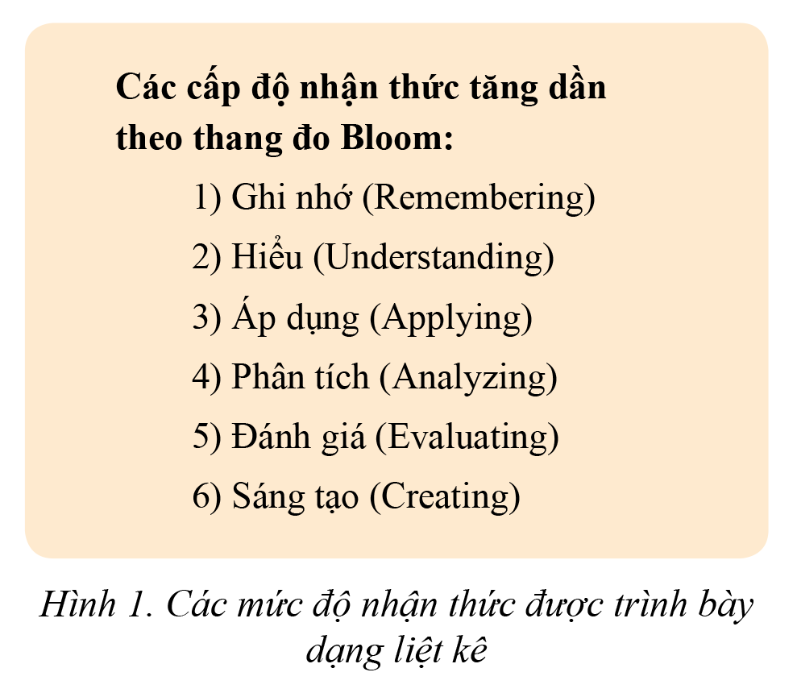
Thảo luận nhóm
Thảo luận theo cặp đôi, khai thác thông tin trong mục 1 SGK tr. 49 và thực hiện nhiệm vụ:
Em hãy trình bày các mức nhận thức theo thang đo Bloom bằng định dạng danh sách liệt kê có thứ tự.
Hướng dẫn: Tạo thứ tự theo mức độ tăng dần như gợi ý trong Hình 1.

Slide 7
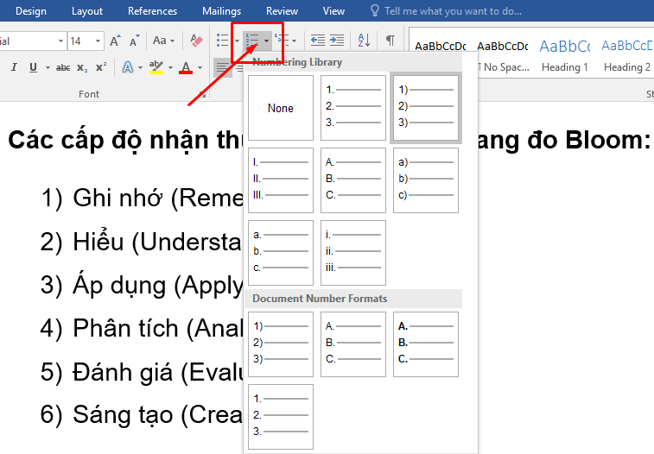
Nội dung cần thực hiện:
Định dạng tiêu đề: In đậm.
Định dạng nội dung:
Liệt kê dạng số với 6 nội dung: Ghi nhớ, Hiểu, Áp dụng, Phân tích, Đánh giá, Sáng tạo.

Slide 8
BÀI TẬP 2
Tạo danh sách liệt kê không có thứ tự

Slide 9

Thảo luận nhóm
Thảo luận theo cặp đôi, khai thác thông tin trong mục 2 SGK tr. 49, 50 và thực hiện nhiệm vụ: Em hãy tạo danh sách liệt kê tóm tắt các điều nêu trong Nội quy phòng máy trường em. Các mục trong nội quy được đánh dấu đầu dòng bằng một kí tự hoặc biểu tượng tùy ý.

Slide 10
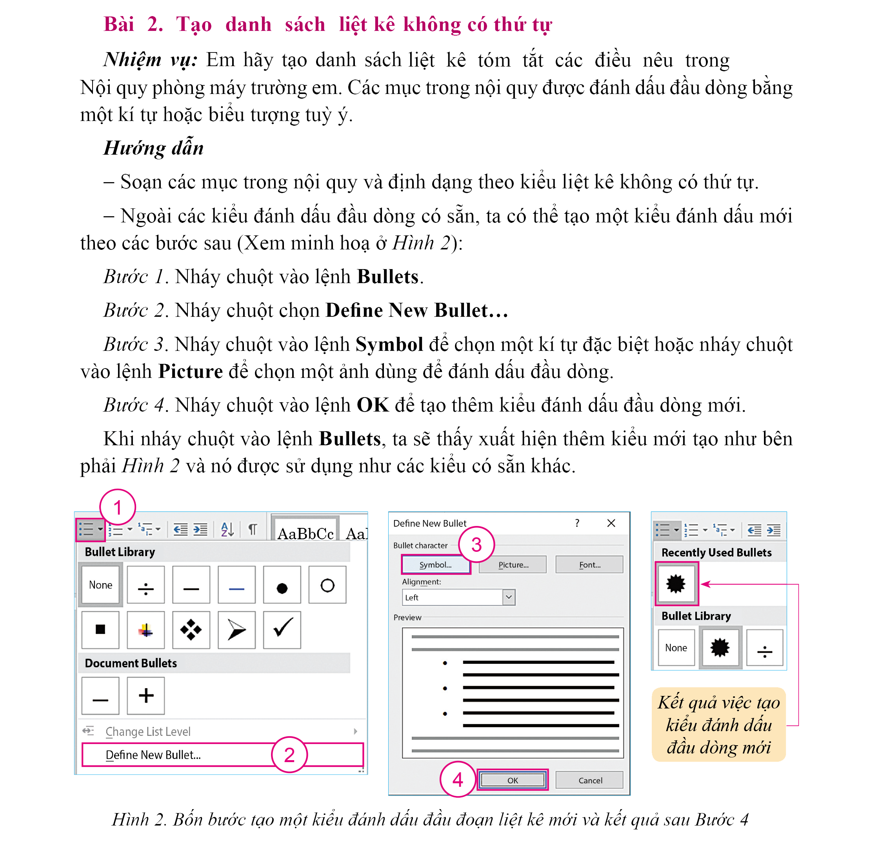
Bốn bước tạo một kiểu đánh dấu đầu đoạn liệt kê mới:
Bước 1. Nháy chuột vào lệnh Bullets.
Bước 2. Nháy chuột chọn Define New Bullet...

Slide 11
Bước 3. Nháy chuột vào lệnh Symbol để chọn một kí tự đặc biệt hoặc nháy chuột vào lệnh Picture để chọn một ảnh dùng để đánh dầu đầu dòng.
Bước 4. Nháy chuột vào lệnh OK để tạo thêm kiểu đánh dấu đầu dòng mới.

Slide 12
BÀI TẬP 3
Tạo tiêu đề đầu trang và đánh số trang cho văn bản

Slide 13
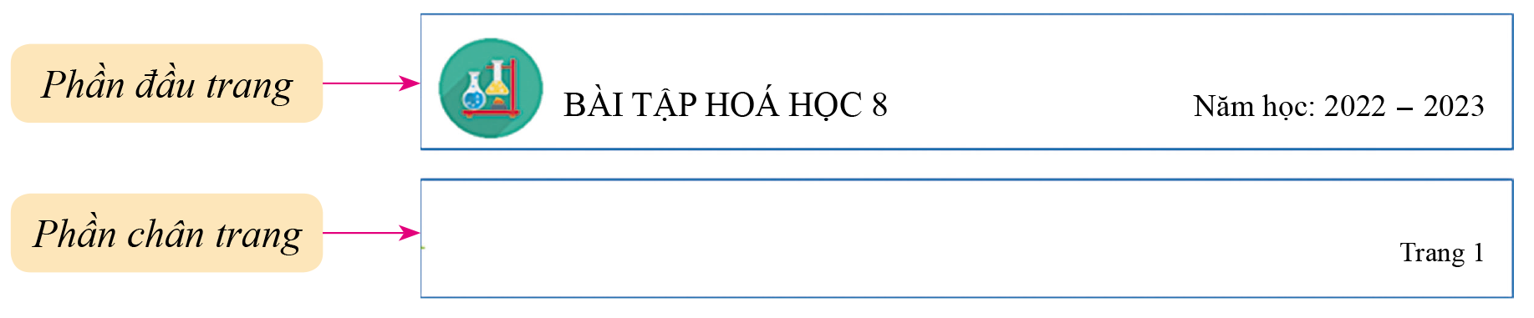
Thảo luận nhóm
Thảo luận theo cặp đôi, khai thác thông tin trong mục 3 SGK tr. 50 và thực hiện nhiệm vụ: Hãy sử dụng một văn bản gồm vài trang, tạo tiêu đề đầu trang và đánh số trang cho văn bản trong phần chân trang như sau:

Slide 14
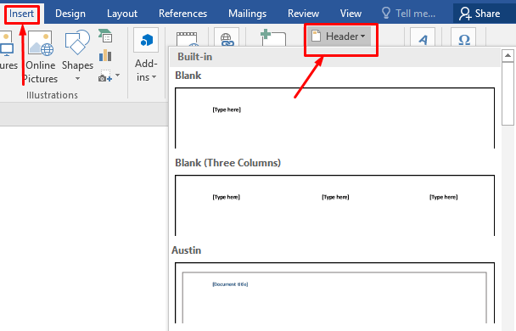
Các bước thực hiện:
- Tạo tiêu đề đầu trang: (1) Chọn Insert\Header, rồi chọn mẫu phù hợp; (2) Chèn biểu tượng/hình ảnh vào phía trái; (3) Nhập nội dung văn bản.

Slide 15
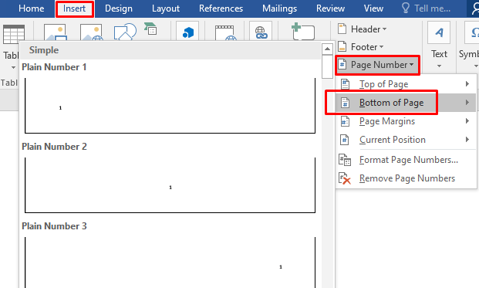
- Đánh số trang: (1) Chọn Insert\Page Number\Bottom of Page, chọn mẫu có số trang ở bên phải; (2) Nhập thêm từ “Trang” vào trước số trang.

Slide 16
LUYỆN TẬP
1. Khoanh tròn vào đáp án đặt trước câu trả lời đúng
Câu 1: Để tạo một danh sách dạng liệt kê trong phần mềm soạn thảo,
bạn thực hiện thao tác gì?
A. Kéo và thả các mục vào vị trí mong muốn.
B. Click vào nút "Danh sách liệt kê" trên thanh công cụ.
B. Click vào nút "Danh sách liệt kê" trên thanh công cụ.
C. Nhấn tổ hợp phím "Ctrl + L".
D. Đánh số thứ tự của các mục bằng tay.

Slide 17
Câu 2: Để tạo đầu trang trong phần mềm soạn thảo, bạn thực hiện thao tác gì?
A. Chọn mục "Đầu trang" trong menu "Chèn".
B. Sử dụng nút "Đầu trang" trên thanh công cụ.
A. Chọn mục "Đầu trang" trong menu "Chèn".
C. Nhấn tổ hợp phím
"Ctrl + Shift + H".
D. Viết văn bản đầu trang bằng tay.

Slide 18
Câu 3: Để tạo chân trang trong phần mềm soạn thảo, bạn thực hiện thao tác gì?
A. Chọn mục "Chân trang" trong menu "Chèn".
B. Sử dụng nút "Chân trang" trên thanh công cụ.
A. Chọn mục "Chân trang" trong menu "Chèn".
C. Nhấn tổ hợp phím
"Ctrl + Shift + F".
D. Gõ văn bản chân trang bằng tay.

Slide 19
Câu 4: Để đánh số trang tự động trong phần mềm soạn thảo,
bạn thực hiện thao tác gì?
A. Chọn mục "Đánh số trang" trong menu "Chèn".
B. Sử dụng nút "Đánh số trang" trên thanh công cụ.
B. Sử dụng nút "Đánh số trang" trên thanh công cụ.
C. Nhấn tổ hợp phím
"Ctrl + Alt + N".
D. Tạo mã lệnh để đánh số trang tự động.

Slide 20
Câu 5: Để chọn cách hiển thị đánh số trang (chẵn/lẻ, từ trang số mấy bắt đầu,...)
trong phần mềm soạn thảo, bạn thực hiện thao tác gì?
A. Chọn mục "Đánh số trang" trong menu "Tùy chọn trang".
B. Sử dụng nút "Tùy chọn đánh số trang" trên thanh công cụ.
C. Nhấn tổ hợp phím
"Ctrl + Shift + N".
D. Thay đổi cách hiển thị trong phần "Trang số" trong cửa sổ "Đánh số trang".
D. Thay đổi cách hiển thị trong phần "Trang số" trong cửa sổ "Đánh số trang".

Slide 21
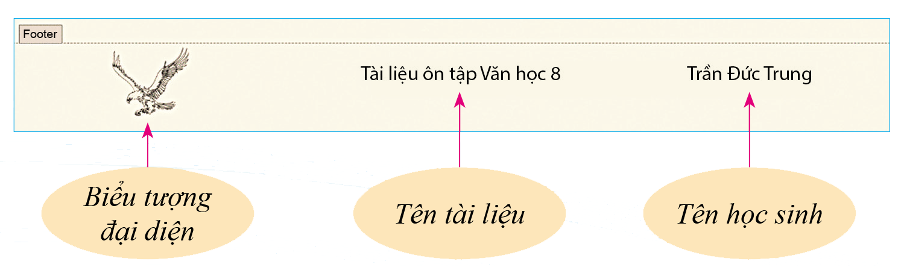
VẬN DỤNG
Thảo luận nhóm và thực hiện nhiệm vụ: Hãy chọn một hình hay ảnh làm biểu tượng đại diện cho văn bản của em và gắn nó vào tiêu đề chân trang trong các văn bản của em. Ví dụ, với biểu tượng chim đại bàng làm đại diện cho văn bản của mình, em có thể tạo tiêu đề chân trang với dạng như sau:

Slide 22
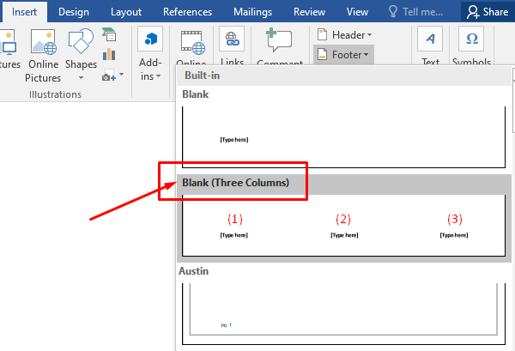
Đánh chân trang:
- Chọn Insert/Footer/Blank (Three Columns).
- Chèn ảnh vào cột thứ nhất.
- Chèn tên bài vào cột thứ hai.
- Chèn tên vào cột thứ ba.

Slide 23
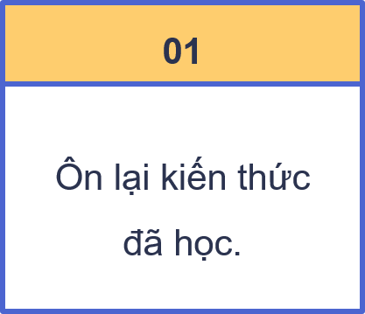
HƯỚNG DẪN VỀ NHÀ
02
03
Hoàn thành bài tập phần Vận dụng.
Đọc và tìm hiểu trước Bài 5.

Slide 24
BÀI HỌC KẾT THÚC,
TẠM BIỆT VÀ HẸN GẶP LẠI!
Các em còn câu hỏi nào không?

